Slide 1
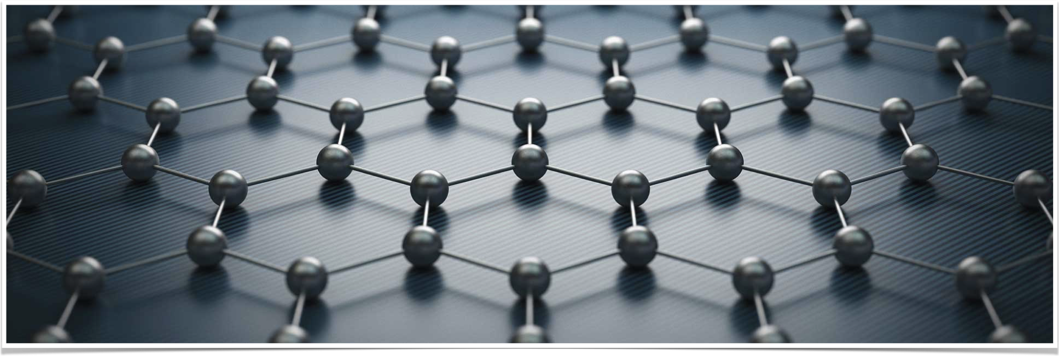
報告者：吳柏鋐
指導教授：邱奎霖教授
Coherent control of a hybrid superconducting
circuit made with graphene-based van der Waals
heterostructures
https://www.nature.com/articles/s41565-018-0329-2

Slide 2
Outline
Introduction—Superconductor, Cooper pair box, van Der Waals materials.
Graphene—Characteristic, looks.
Measurement—Fabry-Perot cavity, Rabi oscillation, Ramsey measurement.
Conclusion—T1 and T2.

Slide 3
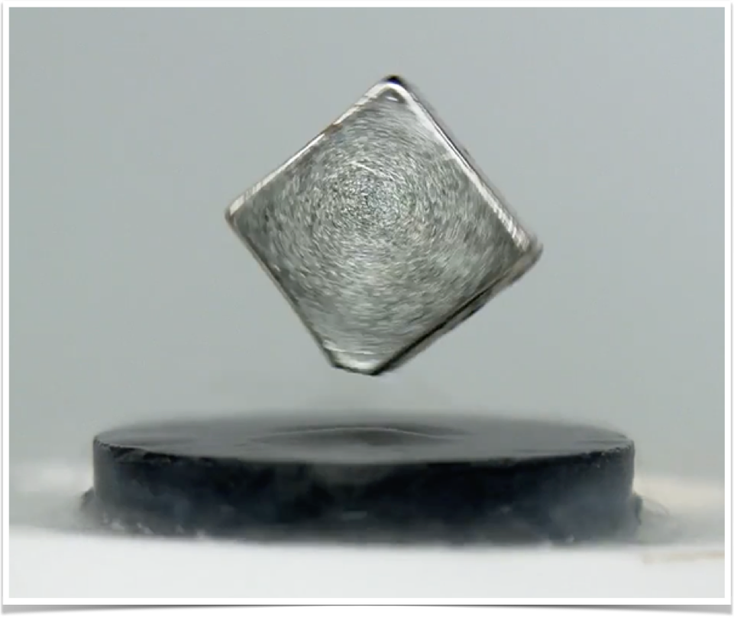
Outline
Meissner effect
Persistent current
BCS theory
Josephson effect
Notes:
超導體的兩個特性與其應用

Slide 4
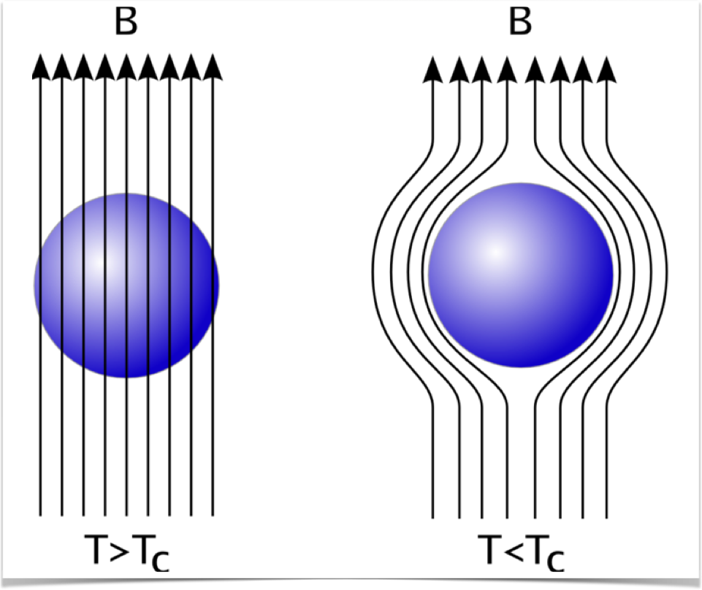
Meissner effect
Diamagnetism
Critical Temperature, Tc
Notes:
抗磁性則為超導體在外加磁場中，會將其內部的磁場完全排除，並保持內部磁通量（magnetic flux）為零。超導體的內部磁感應強度B必須保持為零，此為邁斯納效應（Meissner effect）。

Slide 5
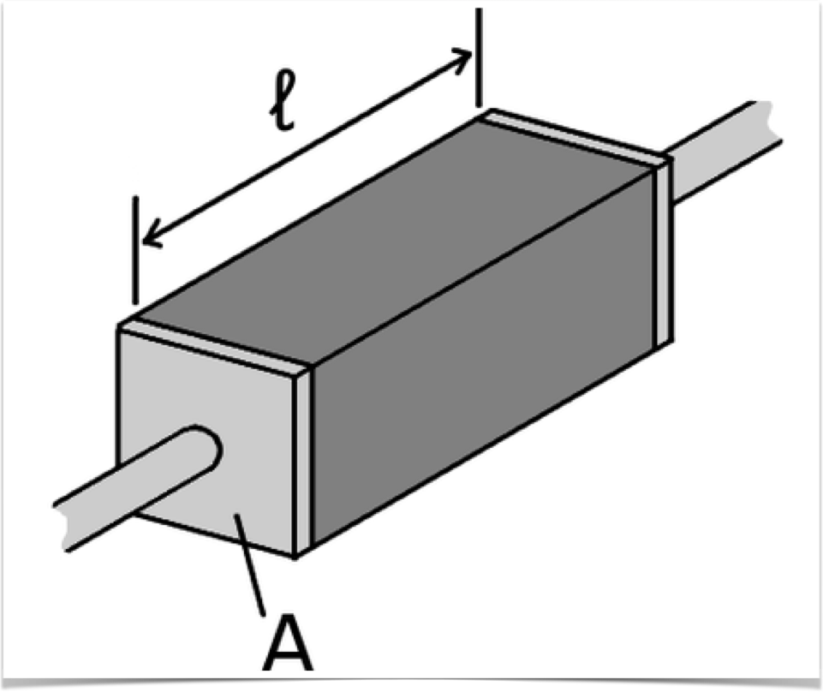
Persistent current
Pouillet's law $R=ρ\frac{l}{A}$
$ρ$=0
Notes:
零電阻為電流流通於超導體內時無損耗能量之現象，亦即產生永久電流（persistent current）。
R is the electrical resistance of a uniform specimen of the material
L is the length of the specimen
A is the cross-sectional area of the specimen
\rho the electrical resistivity

Slide 6
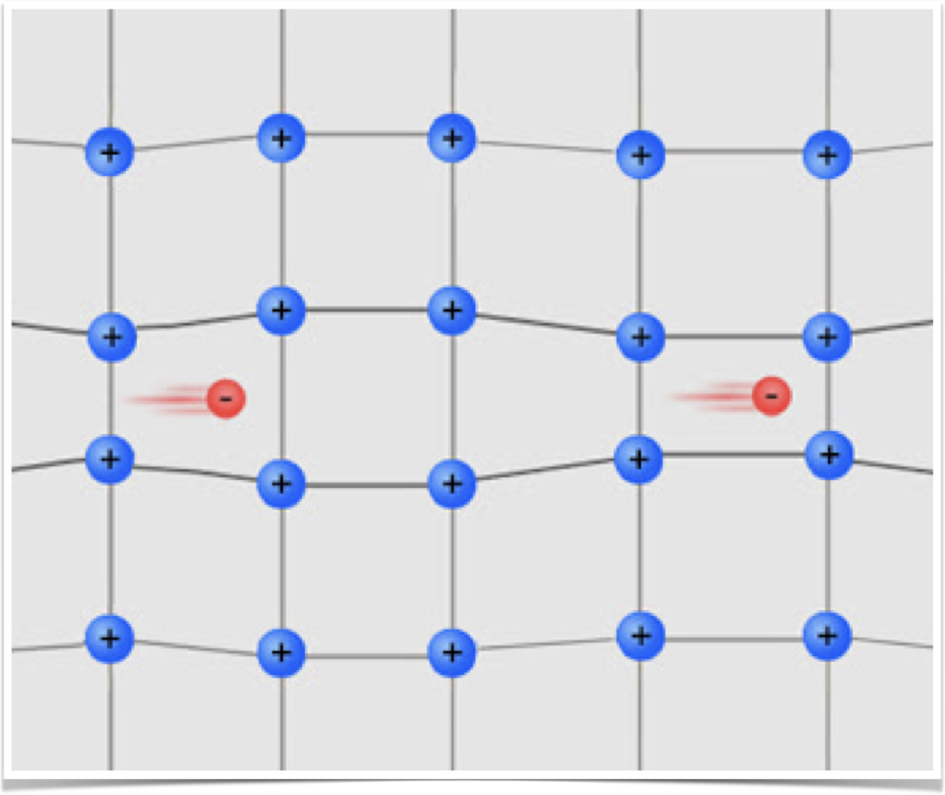
BCS theory
Cooper pair
Notes:
當一顆電子由左至右的通過超導體，超導內部晶格會被吸引，然而通過後不會馬上恢復，在空間中帶正電，進而吸引周圍要通過超導體的電子，這兩顆電子會形成一對 cooper pair，一起通過超導體。

Slide 7
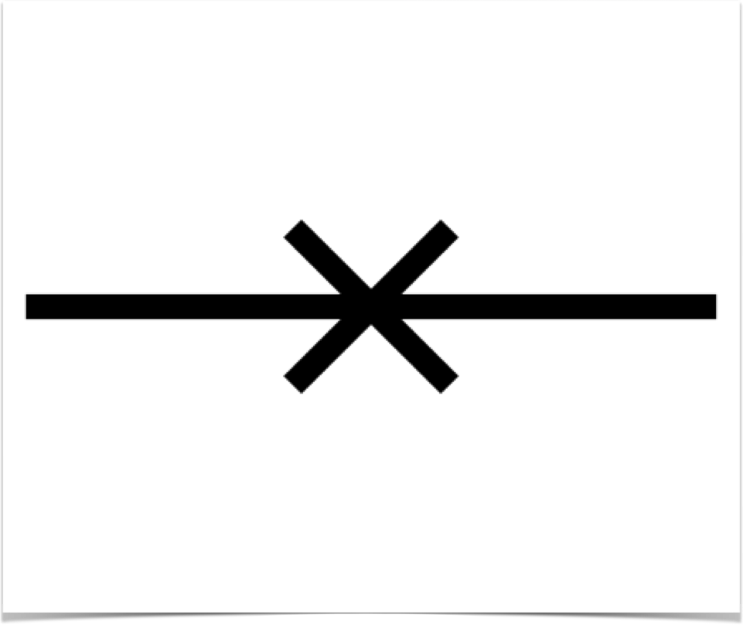
Josephson effect
Josephson junction
Proximity effect
Josephson effect
Notes:
Josephson junction，

Slide 8
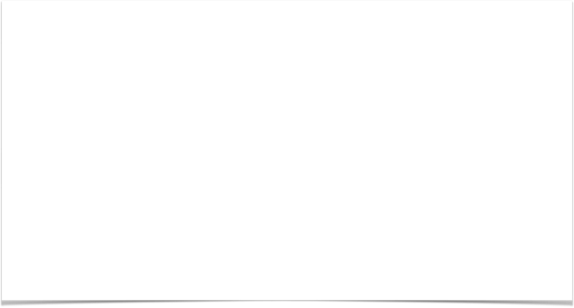
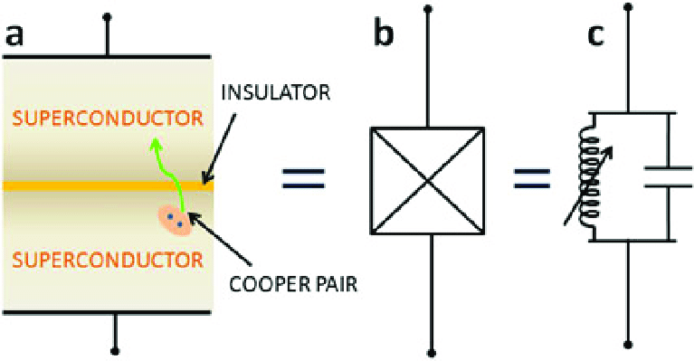
Josephson junction
Notes:
(known as a superconductor–insulator–superconductor junction, or S-I-S), a short section of non-superconducting metal (S-N-S), or a physical constriction that weakens the superconductivity at the point of contact (S-s-S)

Slide 9
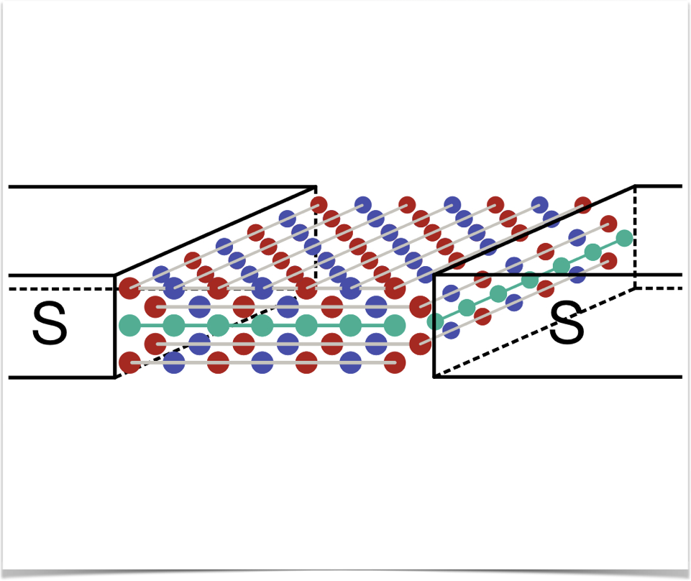
Josephson junction
s–insulator–s junction, (S-I-S)
s–normal–s junction, (S-N-S)
s–graphene–s junction, (S-G-S)
Notes:
Josephson junction 只是個舞台
結構的細節等等再說

Slide 10
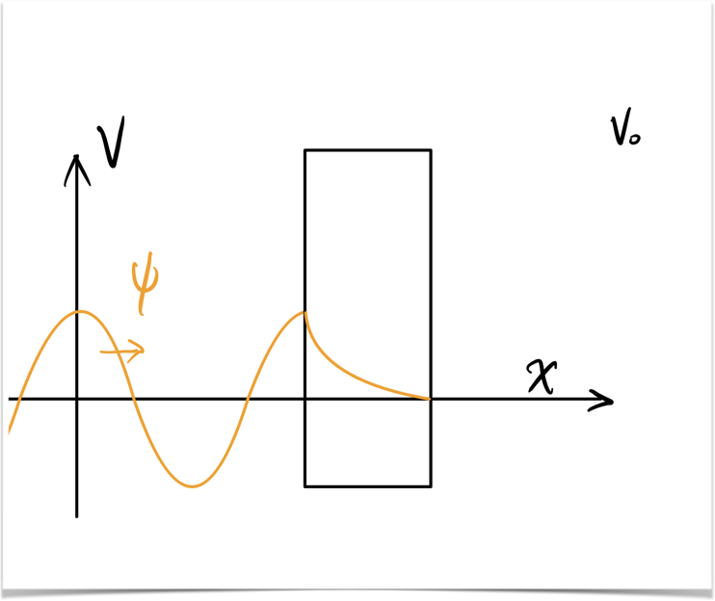
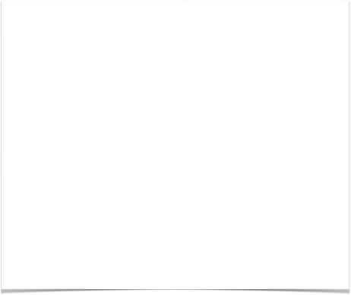
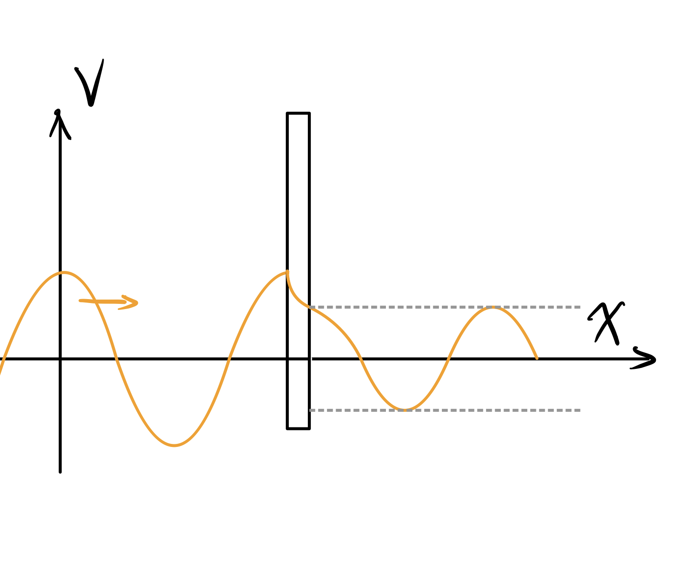
Proximity effect
Notes:
Proximity effect (superconductivity)
Potential barrier
位能可以視為用來消耗系統動能
左圖，當Potential barrier的位能大於系統總能量，動能為負，所以波函數指數遞減，反之波函數會震盪。
與時間無關的波函數解出來會有兩項，也就是有兩個邊界條件的意思，分別代表不同方向的波，可以解釋成反射波與透射波，當波遇到不同的Potential barrier或低或高，都會改變對應的k值，也就會造成一次透射與反射，而透射波通量/入射波通量稱為透射係數（Transmission Probability），一般而言都與遇到Potential barrier對應的k值有關係

Slide 11
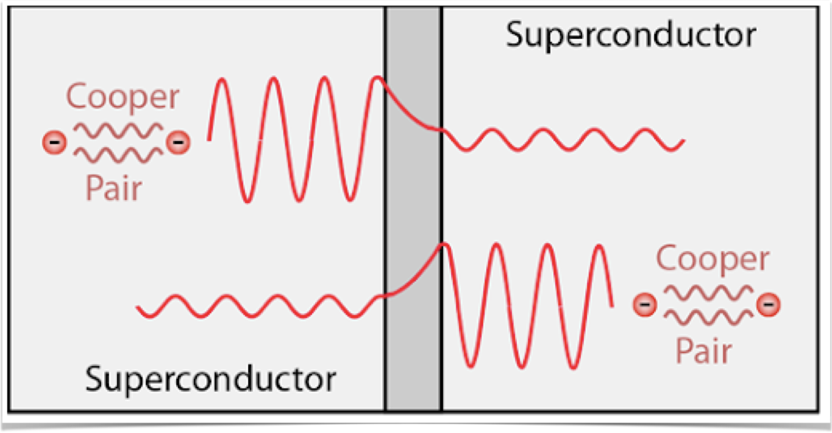
Josephson effect
$ρ$=0
$$I_{s}=I_{c}sin(φ)$$
$$\frac{dφ}{dt}=\frac{2eV}{ℏ}$$
Notes:
1962年
There is no resistance when the current(cooper pair) passes through the Josephson junction.
其中Ic為結上流過的最大超導電流(critical Josephson current)
若V=0，即超導兩側沒有電位差，則varphi為常數或是零，故Is為定值，也就是所謂的DCJosephson effect，其中varphi可以由外磁場調控，
若Ｖ!=0則有AC Josephson effect，超導電流隨時間震盪，其頻率通常在微波範圍內

Slide 12
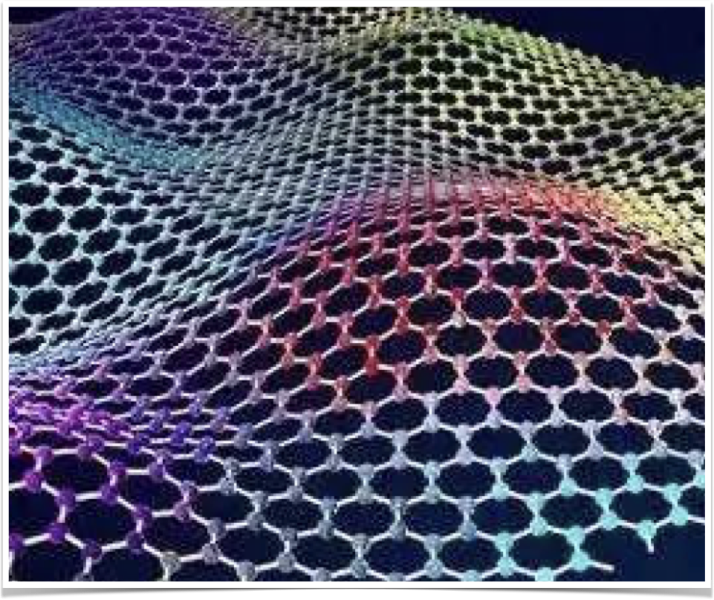
What is graphene?
Allotropes of carbon
Ａn atomic layer of carbon atoms in a hexagonal lattice
The electrical resistivity 10-6Ω·cm
Notes:
是碳的同素異形體，例如鑽石也是
單層的石墨

Slide 13
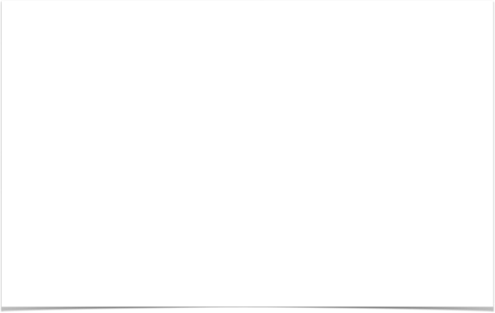
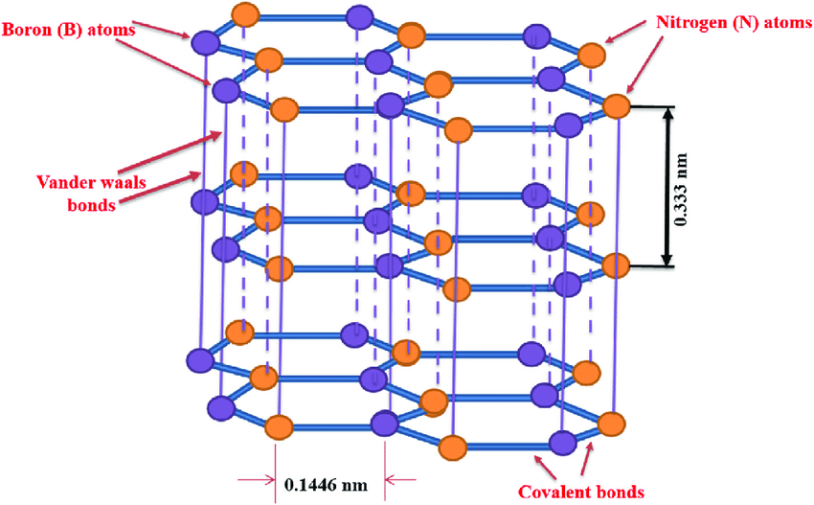
Hexagonal boron nitride (h-BN)

Slide 14
Hexagonal boron nitride (h-BN)
h-BN is an insulator with band gap ~ 5.9 eV.
a layered material isostructural to graphite
Notes:
儘管比通常的共價鍵弱，但石墨烯片和hBN底物之間的層間相互作用的主要范德華力性質足夠強，足以在掃描探針顯微鏡或運輸實驗中產生可測量的效果。

Slide 15
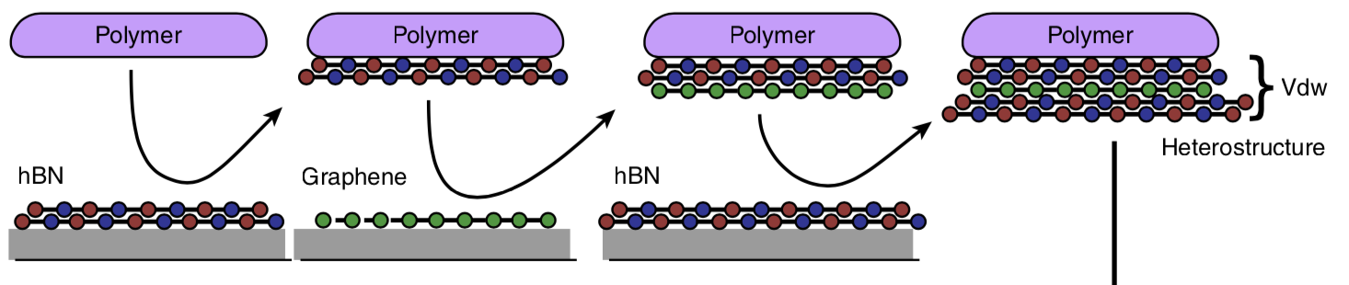
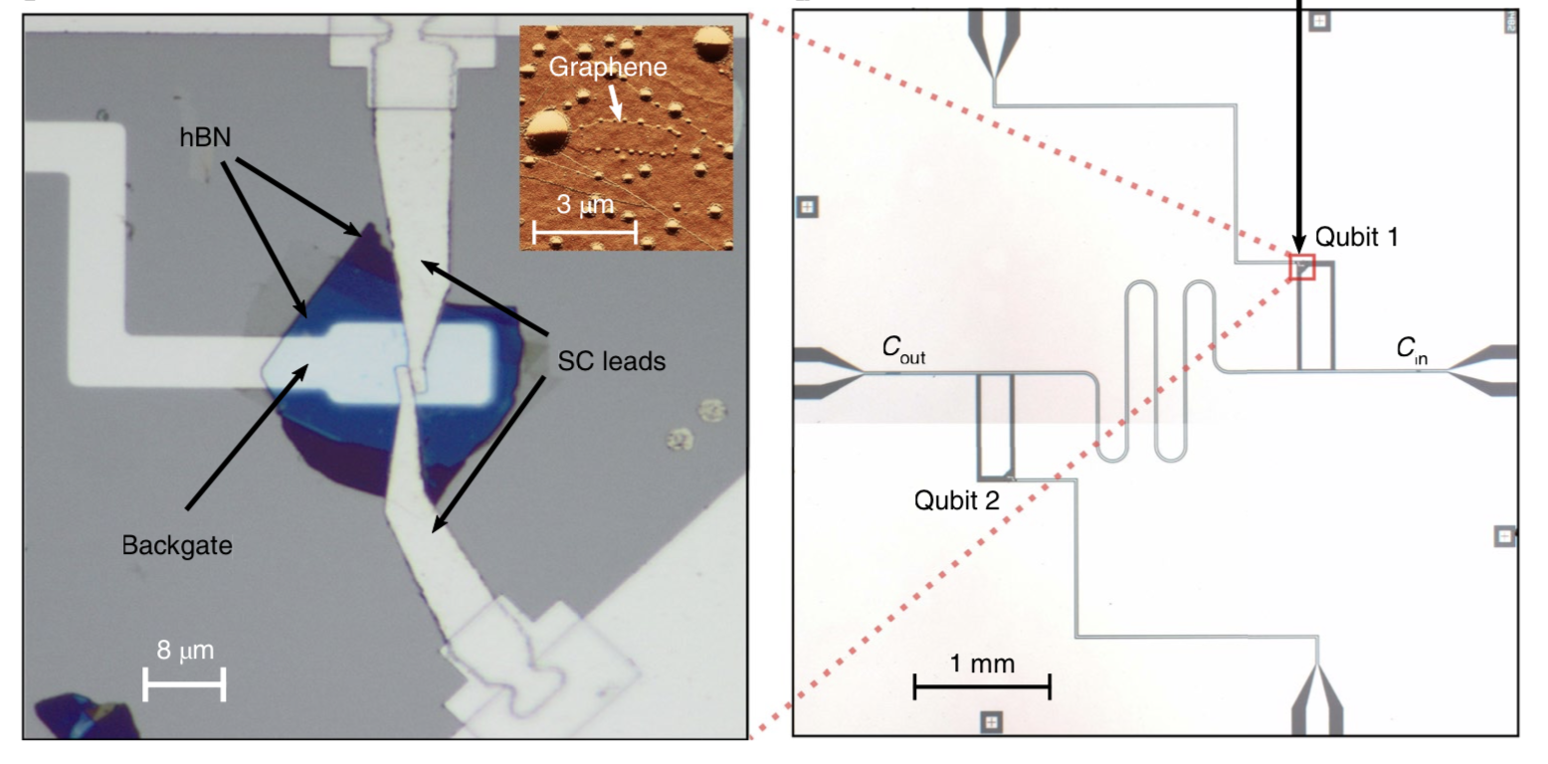
van der Waals heterostructures

Slide 16
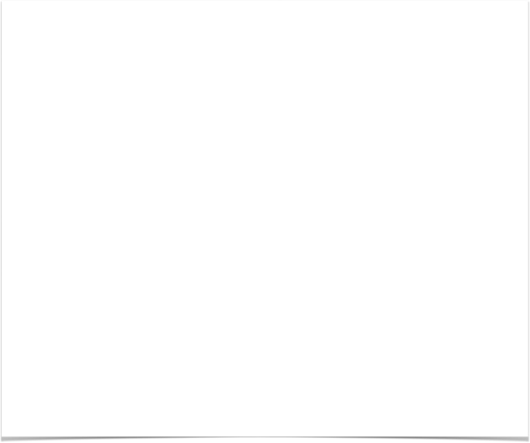
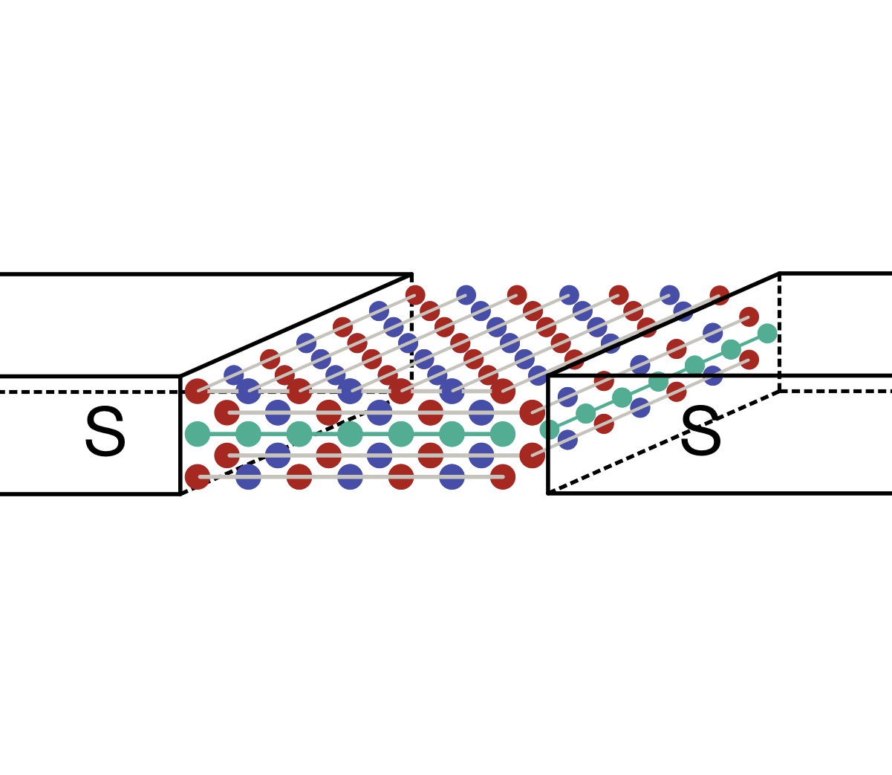
S-G-S junction

Slide 17
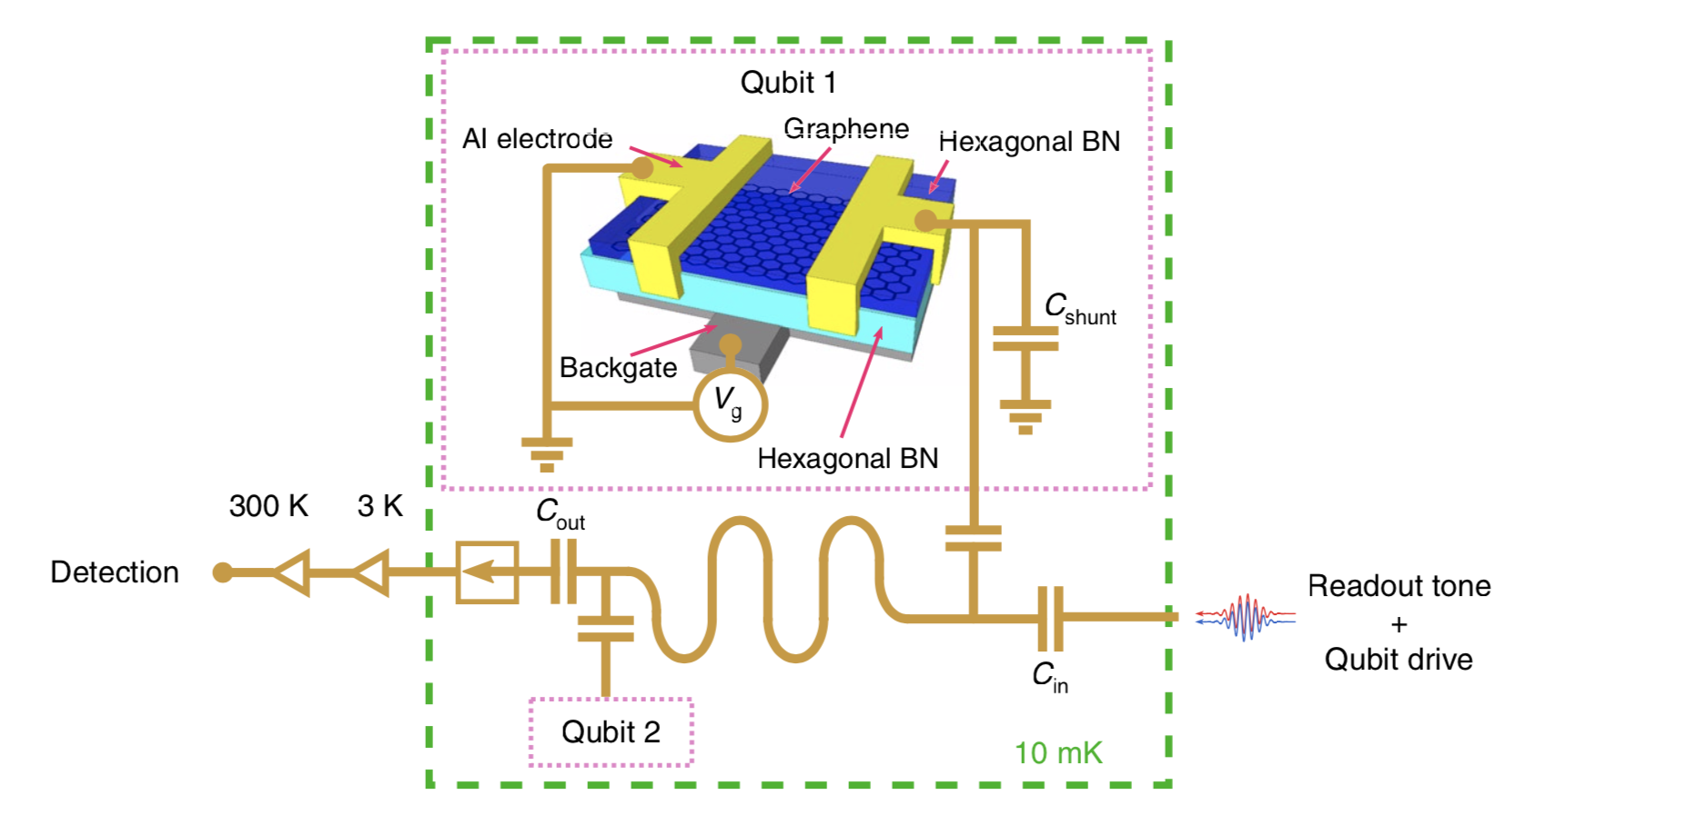
S-G-S junction
Notes:
帶到接地

Slide 18
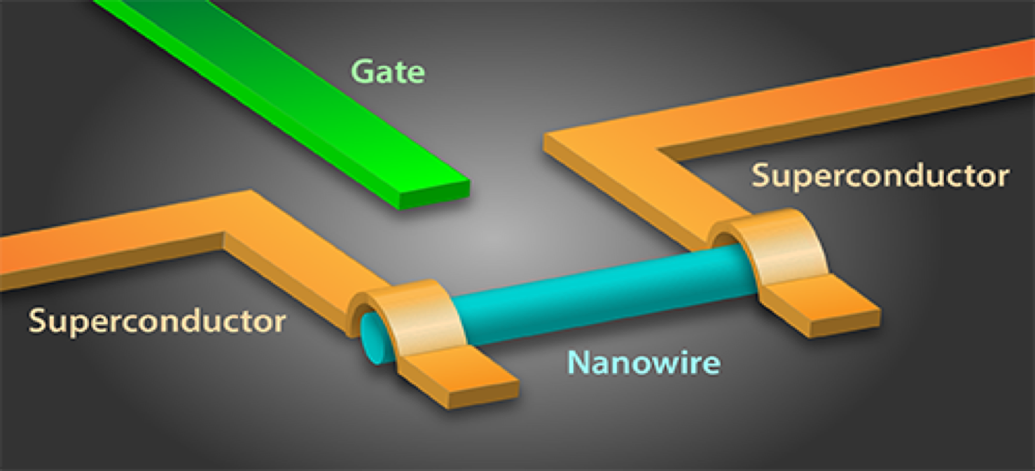
The voltage-controlled transmon
Notes:
We also show that the semiconductor JJ affords simple control of the qubit transition frequency by using an electrostatic gate to tune EJ(Josephson coupling energy)
使Ej/Ec>>1
Ec:Charge Energy

Slide 19
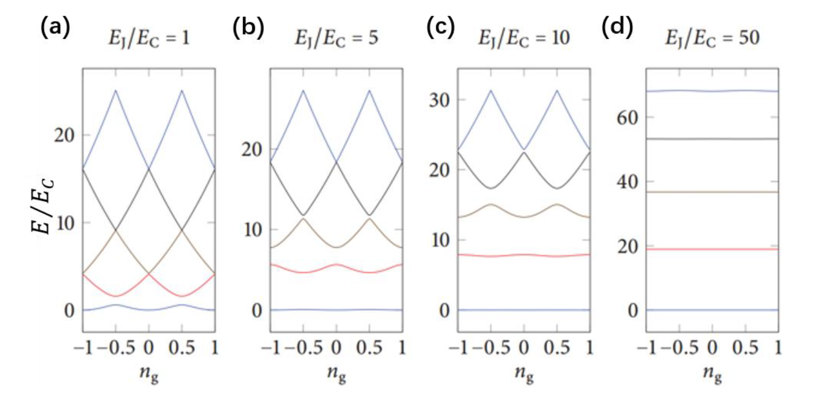
The voltage-controlled transmon

Slide 20
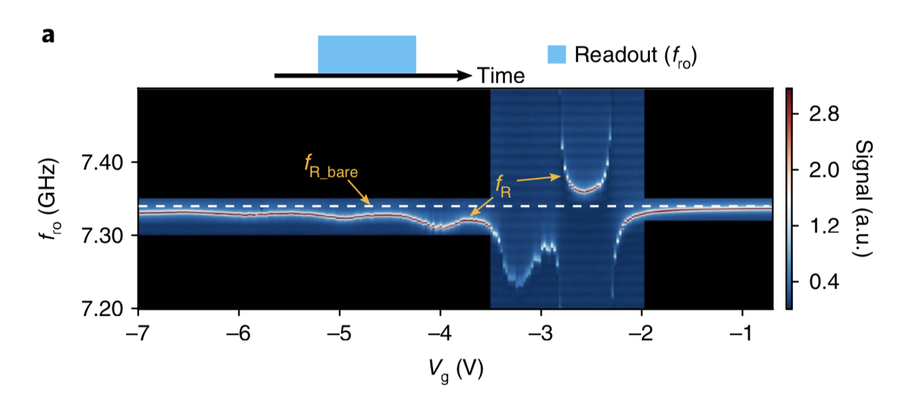
How much Vg is there a resonance coupling between the cavity and the qubit.
Notes:
First, we measure how the transmission of the resonator responds to a varying gate voltage Vg by scanning the readout frequency fro around the bare-resonator frequency fR_bare=7.34GHz.
1.測量cavity的頻率，沿著腔體的原始長度下去包圍測量，因為會小幅度震盪所以不會差太多
2.看多少Vg下會有頻率裂開splitting，約在-2.2v~-2.8V有強耦合現象，可由對應的頻率（cavity resonance frequency f_{R}）求共振耦合強度g（f_{R}兩頻率對應的能量差值為2g）.
3.
4.

Slide 21
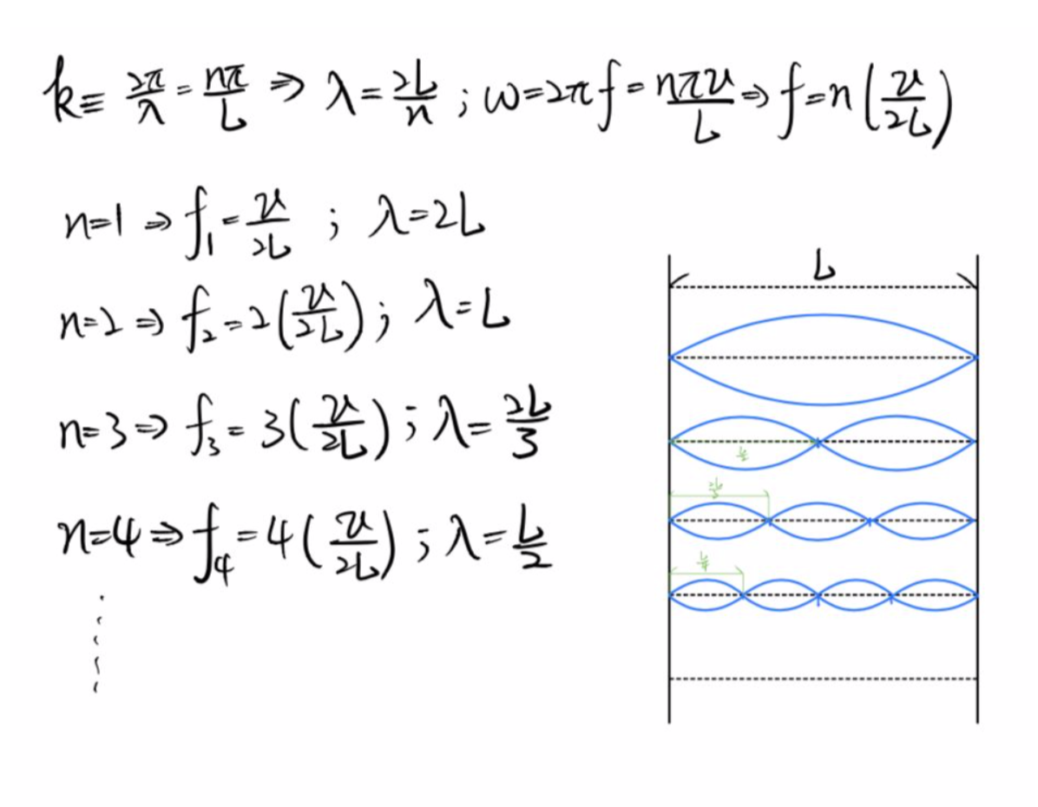
fR_bar=7.34GHz

Slide 22
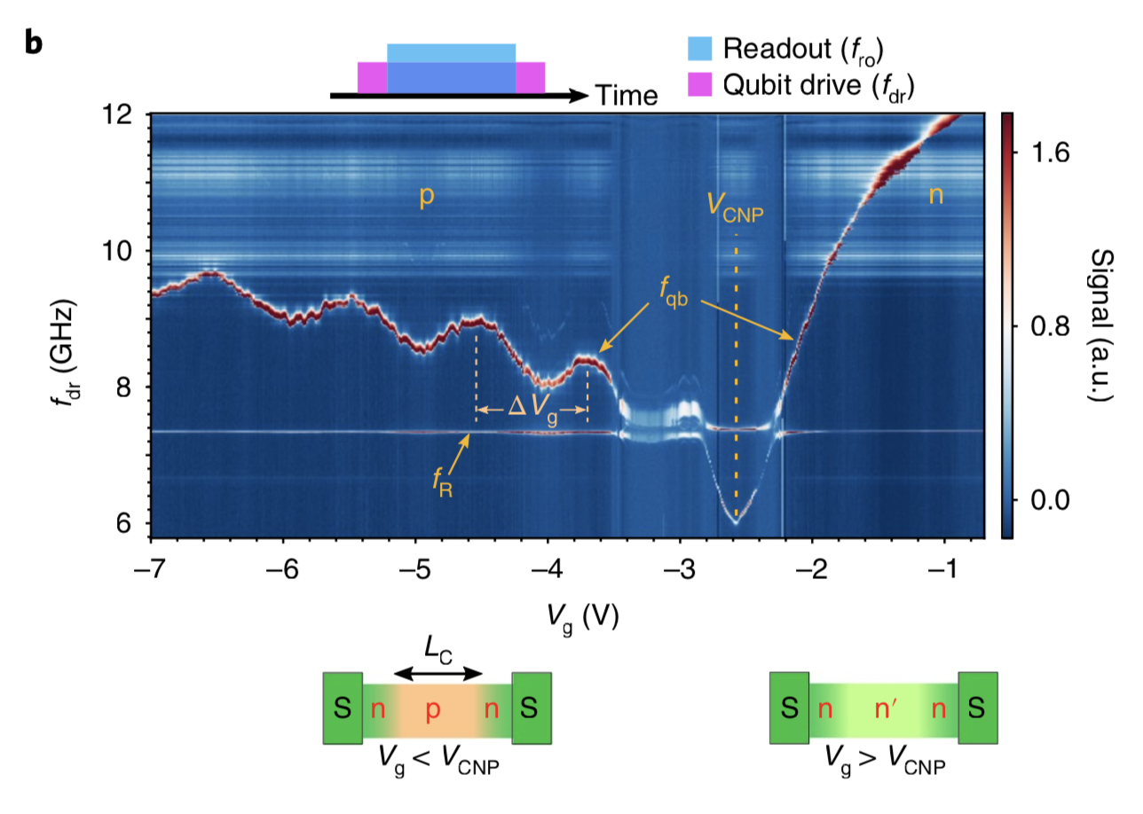
How to get qubit energy?
Notes:
從驅動的頻率回推f_{qb}，從Vertical axis 可由公式E_{01}=hf_{qb}，可以知道qubit frequency f_{qb}存在很大的可調控範圍，從6GHz~12GHz，其中E_{01}是Fabry-Perot 震盪的波鋒，也代表原子在激發態的能量
而當V_{g}=-2.52V=V_{CNP}時driving pulse f_{dr}有最小值約6GHz，這代表我們操作qubit的能量可以很小，不容易消耗完系統的總能量，所以有dephsing minimized spot
在SNS結構下我們透過V_{g}創造外磁場進而調控E_{j}( Josephson coupling energy of the junction)
在這裡我們V_{g} due to two effects 1.改變femi energy因而直接改變通道的狀態密度the density of states（DOS）為某一能量附近每單位能量區間裡微觀狀態的數目（通道的位能下降）。2.改變粒子穿過通道的穿透機率Transmission Probability。因為調高結的能量？
當V_{g}<V_{CNP}時the density of states還很低，所以很難通過，就像中間參雜了電洞。而且會有Fabry-Perot 震盪，這類非週期的波動”可能“與電導的波動有關，或是與喬瑟膚弱連結有關西。透過震盪週期對應的\DeltaV_{g}可以推出電洞長度L_{C}
當V_{g}>V_{CNP}時the density of states很高，所以很容易通過，會有Fabry-Perot 震盪，就像中間參雜了電洞

Slide 23
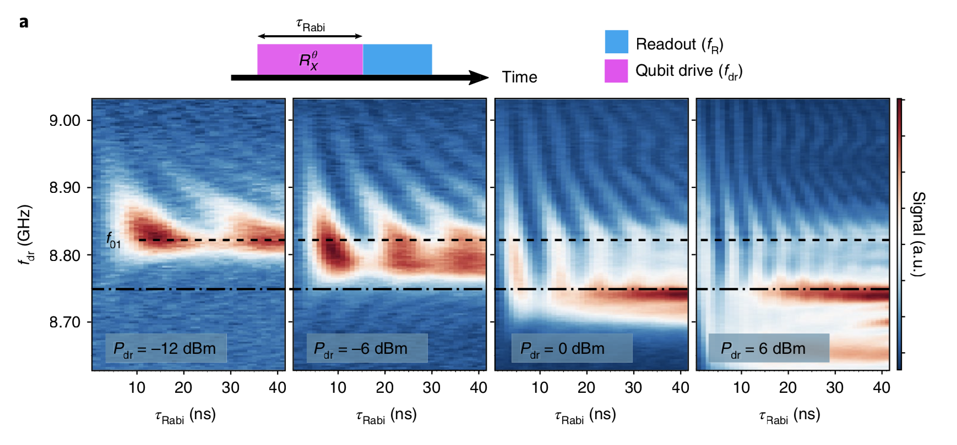
Rabi oscillation
Notes:
第二步，固定V_{g}=-4.38V，分別輸入四種不同的功率，但為了減少能量損耗f_{dr}=f_{qb}，約在8.811GHz
Rabi frequency代表布拉克球沿著x軸再0態1態之間做旋轉，也可用來校正(calibrated)R_{x}^{\pi}與R_{x}^{\frac{\pi}{2}}。
左二是Rabi，右二是在0態與第二激發態上要遷，所以過大的操控功率，會使量子比特跳出計算態，不在基態與激發態，影響操作保真度與量子比特的相干時間。

Slide 24
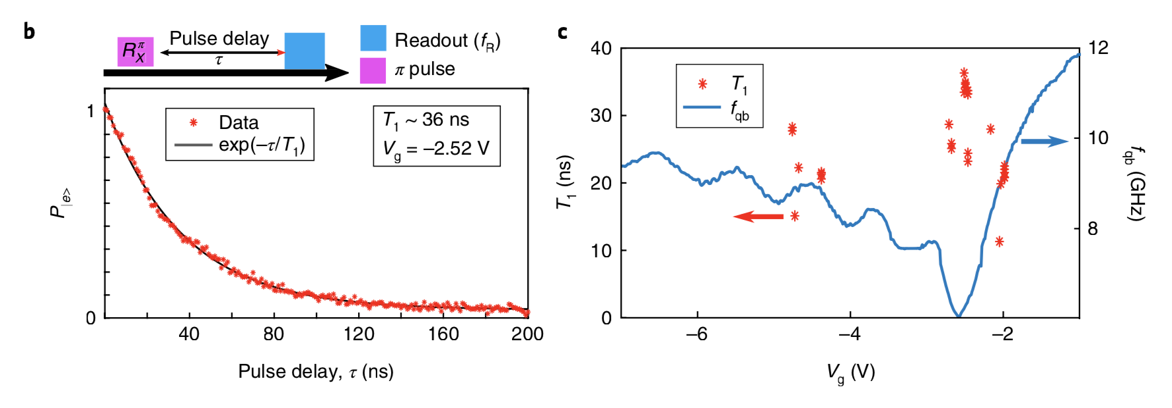
Rabi oscillation
Notes:
T1, the (‘longitudinal’) relaxation time of the higher energy |1 state
T2, the (‘transverse’) relaxation time of states
對布拉克球輸入R_{x}^{\pi}的pulse
在C圖，的分佈中可見再V_{CNP}那點上有最長的T_{1}我們看左邊的exp decay，有公式。而且由Ｃ圖可知不是V_{g}越大，T_{1}就越大，相干時間越長，這強烈的指出coherence是不被graphene junction所限制的。
b:We apply a Rπ pulse followed by a delayed readout pulse, yielding an exponential decay trace with an energy relaxation time of T1 ≈ 36 ns
c:plots the T1 measurement repeated at different bias points with values that range from 12 to 36 ns.

Slide 25
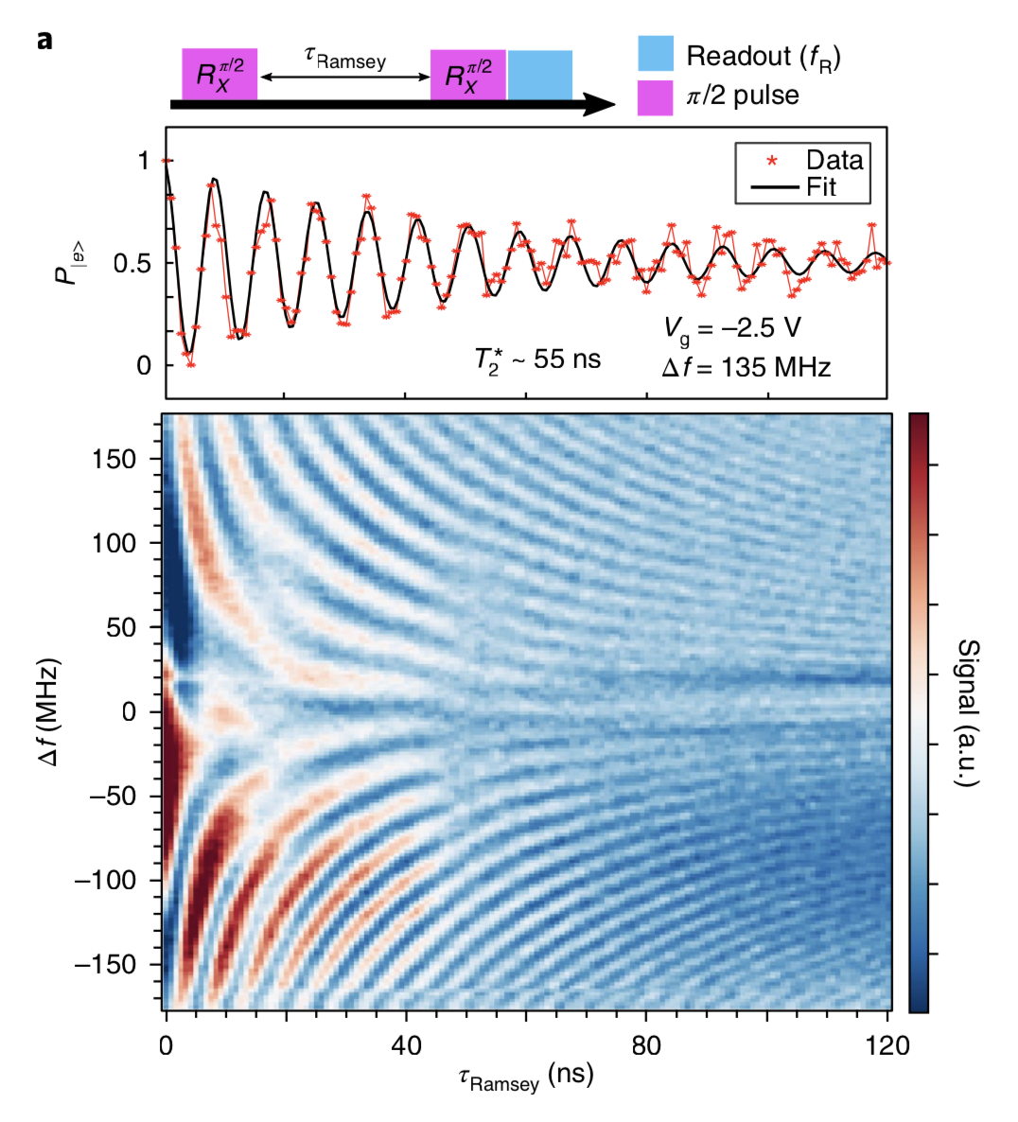
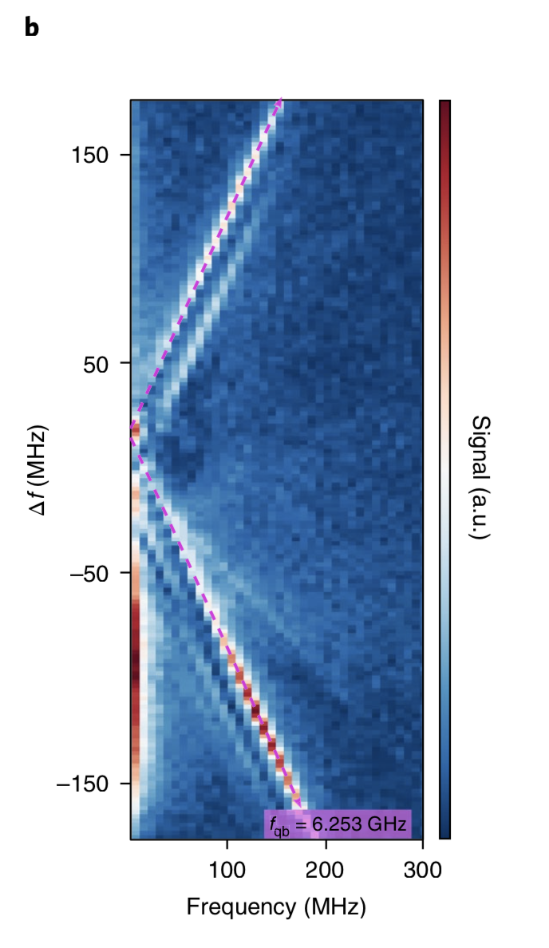
Ramsey oscillations
Notes:
再有最長的T_{1}對應的V_{g}下做Ramecy oscillation，先輸入1次R_{x}^{\frac{\pi}{2}}，將球轉到X-Y plane上，在使他繞Z軸旋轉，再輸入1次R_{x}^{\frac{\pi}{2}}
T_{2}約等於2*(T_{1})
我猜~55ns，是看damped sine wave的半衰期？
做FFT後，可見有三個頻率組成，其中有兩個是假的，可能與異構物有關西，或是偶然的能級躍遷導致。

Slide 26
Conclusion
1.the resonance
2.The maximum value of T1.
3.Rabi oscillation
4.Ramsey oscillation
5.$T_{2}^{*}$
Notes:
如何測量新材料對於qubit的特性
找耦合頻率，找多少V_{g}下有最好的T1
1.確認qubit、cavity存在
2.在共振腔體長度對應的頻率f_{R_bar}周圍做包圍式readout，測得在哪裡共震，得出耦合強度，
3.在共振範圍內測出最小可驅動頻率，該點會有最大相干時間（耗能少）。
4.對上面那點做Rabi 震盪，測出T1、
5.對上面那點做Ramsey震盪測出T_{2}^{*}

Slide 27
Potential
A key element of topological quantum computing
great potential for extensible superconducting qubit computing
To engineer a qubit spectrum to optimize charge stability and coherence.
Designed with multiple voltage spots given by the Fabry-Perot oscillation.

Slide 28
Reference
Charles P.PooleJr.Ruslan Prozorov, Horacio A.Farach, Richard J.Creswick. Superconductivity (Third Edition)
G.R. Bhimanapati, ... J.A. Robinson. Semiconductors and Semimetals Volume 95, 2016,
https://www.nature.com/articles/s41565-018-0329-2

